Slide 1
Deep Learning Grundlagen: Neuronale Netzwerke mit TensorFlow

Slide 2
Artificial Intelligence is the new electricity. Andrew Ng.

Slide 3
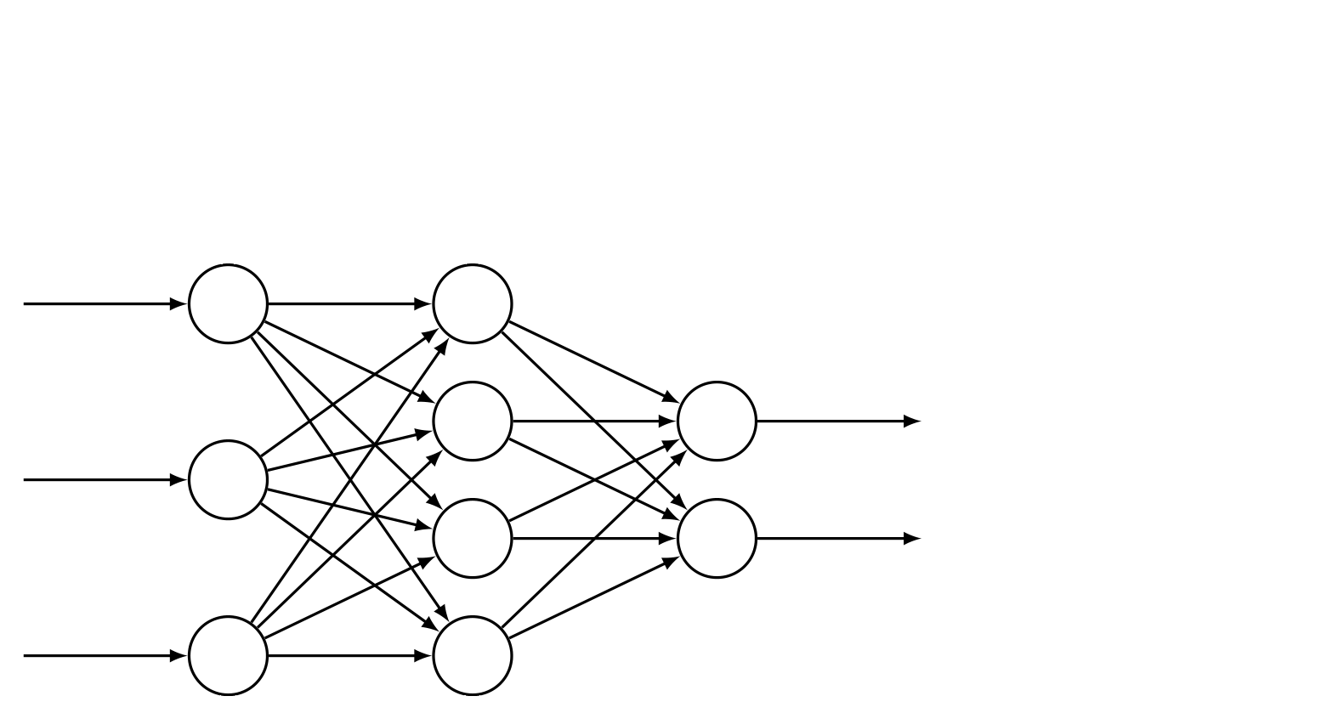
Was sind Neuronale Netzwerke?

Slide 4
Einleitung
1
Anforderungen, Ziele und Aufbau des Kurses

Slide 5
VORKENNTNISSE
Grundlagen Erfahrung in der Programmierung
Mathematisches Grundverständnis
Richtig Bock auf das Thema

Slide 6
ZU KLÄRENDE FRAGEN
Was ist Machine Learning?
Wie lernt das Computerprogramm?
Was ist ein Neuronales Netzwerk?
Wie funktioniert es auf mathematischer Ebene?

Slide 7
AUFBAU DES KURSES
Grundlagen
Theorie
Praxis

Slide 8
GRUNDLAGEN
Grundlagen der Python Programmierung
Grundlagen des Machine Learnings
Grundlagen der Digitalen Bildverarbeitung

Slide 9
THEORIE
Theorie von Machine Learning
Theorie von Neuronalen Netzwerken
Theorie der Digitalen Bildverarbeitung
Theorie von Convolutional Neural Networks

Slide 10
PRAXIS
Implementierung von einem Perzeptron
Implementierung eines Deep Neural Networks
Implementierung eines Convolutional Neural Network
Case-Study zur eigenständigen Implementierung

Slide 11
ERWORBENE FÄHIGKEITEN AM ENDE DES KURSES
Grundverständnis für Machine Learning
(Convolutional) Neural Networks verstehen
Netzwerke in Tensorflow erstellen, trainieren, testen, speichern und laden können
Diese auf Real-World Data anwenden können

Slide 12
ANMERKUNGEN
Ihr erhaltet den vollständigen Code in den Lektionen
Lernunterstützung durch Quizze und Programmieraufgaben
Installationsanleitungen für die verwendete Software

